Slide 1
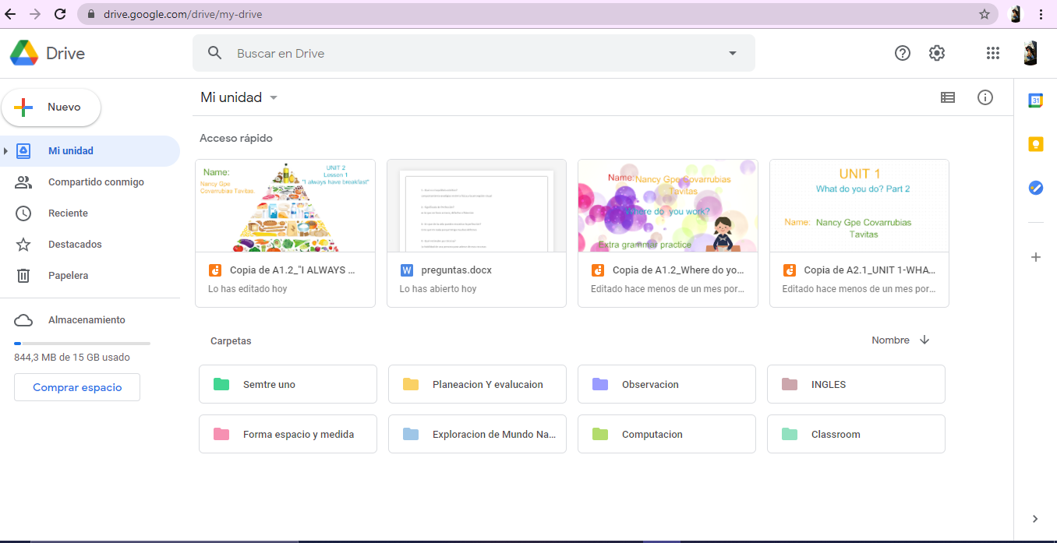
GOOGLE DRIVE
“Almacenamiento en la Nube”
El almacenamiento en la nube es un servicio que permite almacenar datos transfiriéndolos a través de Internet o de otra red a un sistema de almacenamiento externo como el guardar o mantener copias de seguridad de correo electrónico, fotos, vídeos y otros archivos personales de un usuario.
Mi opinión acerca de esta aplicación, me parece que es muy buena ya que a muchos de nosotros siempre nos pasa que perdemos, cambiamos, se llegan a borrar o ya no sirven nuestros celulares, entonces todos nuestros archivos, fotos, videos o documentos importantes se llegan a perder y no temeos forma de recuperarlo, esta aplicación nos ayuda mucho con estas cosas, me gusta la forma en que distribuye y como es mas fácil encontrar alguna tarea o hasta realizarlas y mas ahora con esta modalidad virtual, en particular la eh usado para guardar mis trabajos de la escuela y si la recomendaría.

